Slide 1
MİLLÎ EĞİTİM BAKANLIĞI İŞYERİ SAĞLIK VE GÜVENLİK BİRİMİ DAİRE BAŞKANLIĞI
2021

Slide 2
HASTA/YARALI TAŞIMA TEKNİKLERİ

Slide 3
HASTA/YARALI TAŞINMASINDA GENEL KURALLAR
İlk yardımcı kendi sağlığını asla riske sokmamalı,
Gereksiz zorlama ve yaralanmalardan kaçınılmalı,
Hasta/yaralıya yakın mesafede çalışılmalı,
Daha uzun ve kuvvetli kas grupları kullanılmalı,
Sırtın gerginliğini korumak için dizler kalçadan bükülmeli,

Slide 4
HASTA/YARALI TAŞINMASINDA GENEL KURALLAR
Yerden destek alacak şekilde her iki ayağı da kullanarak biri diğerinden öne yerleştirilmeli,
Kalkarken ağırlık kalça kaslarına verilerek dizler en uygun biçimde doğrultulmalı,
Baş her zaman düz tutulmalı ve düzgün bir şekilde hareket edilmeli,
Yavaş ve düzgün adımlarla yürünmeli ve adımlar omuzdan daha geniş olmamalı,

Slide 5
HASTA/YARALI TAŞINMASINDA GENEL KURALLAR
Ağırlık kaldırırken karın muntazam tutulup kalça kasılmalı,
Omuzlar leğen kemiği ve omurilik hizasında olmalı,
Yön değiştirirken ani dönme ve bükülmelerden kaçınılmalı,
Hasta/yaralı mümkün olduğunca az hareket ettirilmeli,
Hasta /yaralı baş- boyun- gövde ekseni esas alınarak ve en az 6 destek noktasından kavranmalı,

Slide 6
HASTA/YARALI TAŞINMASINDA GENEL KURALLAR
Mükemmel bir ekip çalışması yapılmalı,
Ekipte tüm hareketleri yönlendirecek sorumlu bir kişi olmalı,
Komut veren kişi genellikle ağırlığın en fazla olduğu ve en fazla dikkat gerektiren baş ve boyun kısmını tutan kişi olmalıdır.

Slide 7
HASTA/YARALI TAŞINMASINDA GENEL KURALLAR
Genel bir kural olarak; hasta/ yaralının yeri değiştirilmemeli ve dokunulmamalıdır!
Olağan üstü bir tehlike söz konusu ise taşıdığı her türlü riske rağmen acil taşıma zorunludur.
Yaralılar en kısa sürede güvenli bir yere taşınmalıdır.

Slide 8
TAŞIMA TEKNİKLERİ
A-Acil Taşıma Teknikleri
Sürükleme Tekniği
Ayak bileklerinden tutarak sürükleme
Koltuk altından tutarak sürükleme
2. Araç içindeki Yaralıyı Taşıma Tekniği (Rentek)

Slide 9
ACİL TAŞIMA TEKNİKLERİ (SÜRÜKLEME)
Sürükleme; dar, basık ve geçiş güçlüğü olan bir yerden çıkarmalarda seçilebilecek bir yöntemdir.
Özellikle iri kişilerin taşınması gerektiğinde, yüzey düz, başın bir yere çarpma riski yoksa ayaklarından tutularak sürüklenir.

Slide 10
ACİL TAŞIMA TEKNİKLERİ (SÜRÜKLEME)
Yüzey ayaklardan sürüklemeye uygun değilse kişi; boyun kollarla desteklenerek ve koltuk altından tutularak sürüklenir.
Mümkünse battaniye kullanılmalıdır.

Slide 11
ACİL TAŞIMA TEKNİKLERİ (RENTEK)
Araç İçindeki Yaralıyı Taşıma Yöntemi (Rentek Manevrası)
Bu yöntem, kaza geçirmiş bir kişiyi tehlike söz konusu ise omuriliğe zarar vermeden çıkarmada kullanılır.

Slide 12
ACİL TAŞIMA TEKNİKLERİ (RENTEK)
Hangi durumlarda hasta/yaralı araçtan çıkarılır?
Solunum durması,
Yangın tehlikesi,
Patlama vb.

Slide 13
RENTEK MANEVRASI
Kaza ortamı değerlendirilir. Patlama, yangın tehlikesi belirlenir. Çevre ve ilk yardımcının kendi güvenliği sağlanır.
Hasta/ yaralının omuzlarına hafifçe dokunarak ve ‘iyi misiniz?’ diye sorarak bilinci kontrol edilir. Çevrede birileri varsa 112’yi araması istenir.
Hasta/ yaralının solunum yapıp yapmadığı gözlemlenir (göğüs hareketleri izlenir).

Slide 14
RENTEK MANEVRASI
Eğer solunum yok ise;
4. Hasta /yaralının ayaklarının pedala sıkışmadığından emin olunur ve emniyet kemeri açılır.
5. Hasta /yaralıya yan tarafından yaklaşılır ve bir elle kolu diğer elle de çenesi kavranarak boynu tespit edilir (hafif hareketle).
6. Baş-boyun- gövde hizasını bozmadan araçtan dışarı çekilir.
7. Hasta/ yaralı yavaşça yere ya da sedyeye yerleştirilir.

Slide 15
RENTEK MANEVRASI

Slide 16
RENTEK MANEVRASI

Slide 17
RENTEK MANEVRASI

Slide 18
TAŞIMA TEKNİKLERİ
B- Kısa Mesafede Süratli Taşıma Teknikleri
Tek İlk yardımcı ile Taşıma
Kucakta taşıma
İlk yardımcının omuzundan destek olma
Sırtta taşıma
Omuzda taşıma (İtfaiyeci yöntemi)

Slide 19
TAŞIMA TEKNİKLERİ
2. İki İlk yardımcı ile Taşıma
Ellerin Üzerinde (Altın Beşik) Taşıma: İki elle- üç elle- dört elle taşıma
Kol ve Bacaklardan Tutarak Taşıma
Sandalye ile Taşıma

Slide 20
KISA MESAFEDE SÜRATLİ TAŞIMA TEKNİKLERİ
Kucakta Taşıma: Bilinci açık olan çocuklar ve hafif yetişkinler için kullanışlı bir yöntemdir.

Slide 21
KISA MESAFEDE SÜRATLİ TAŞIMA TEKNİKLERİ
İlk Yardımcının Omuzundan Destek Alma
Hafif yaralı ve yürüyebilecek durumdaki hasta/ yaralıların taşınmasında kullanılır.
Bu yöntem iki kişi ile de uygulanabilir.

Slide 22
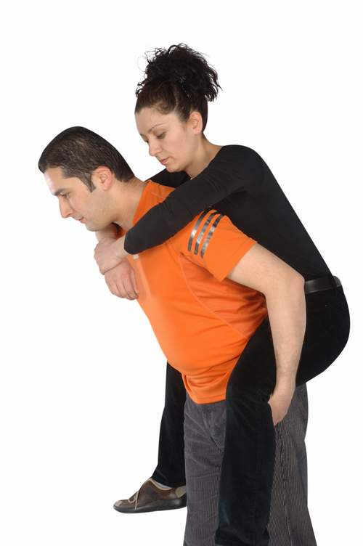
KISA MESAFEDE SÜRATLİ TAŞIMA TEKNİKLERİ
Sırtta taşıma
Bilinçli hastaları taşımada kullanılır.

Slide 23
KISA MESAFEDE SÜRATLİ TAŞIMA TEKNİKLERİ
Omuzda taşıma (İtfaiyeci yöntemi)
Yürüyemeyen ya da bilinci kapalı olan kişiler için kullanılır.

Slide 24
KISA MESAFEDE SÜRATLİ TAŞIMA TEKNİKLERİ
İki ilk yardımcı ile eller üzerinde taşıma (Altın beşik yöntemi)
İki elle -üç elle- dört elle

Slide 25
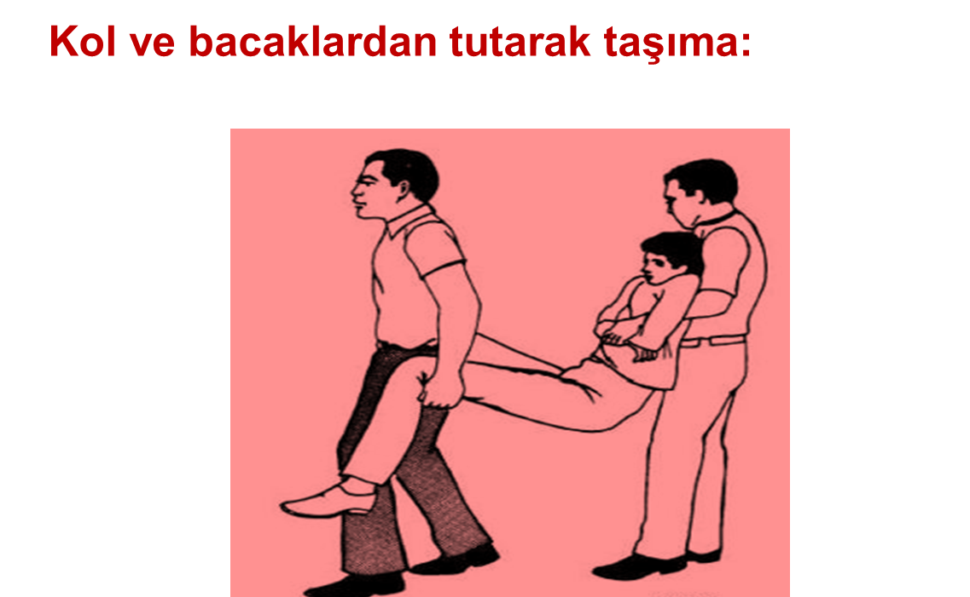
KISA MESAFEDE SÜRATLİ TAŞIMA TEKNİKLERİ

Slide 26
KISA MESAFEDE SÜRATLİ TAŞIMA TEKNİKLERİ

Slide 27
SEDYE ÜZERİNE YERLEŞTİRME TEKNİKLERİ
1. Kaşık tekniği; hasta/yaralıya sadece bir taraftan ulaşılması durumunda üç ilk yardımcı tarafından uygulanır.

Slide 28
SEDYE ÜZERİNE YERLEŞTİRME TEKNİKLERİ
2. Köprü tekniği; hasta /yaralıya iki taraftan ulaşılması durumunda dört ilk yardımcı tarafından yapılır.

Slide 29
SEDYE ÜZERİNE YERLEŞTİRME TEKNİKLERİ
3. Karşılıklı durarak kaldırma; omurilik yaralanmalarında veya şüphesinde kullanılır. Üç ilk yardımcı tarafından uygulanır.

Slide 30
SEDYE İLE TAŞIMA KURALLARI
Hasta/ yaralı battaniye ya da çarşaf gibi malzeme ile sarılmalı,
Hasta /yaralı sedyeye bağlanmalı,
Hasta / yaralının başı gidiş yönünde olmalı,
Sedye daima yatay (yere paralel) tutulmalı,

Slide 31
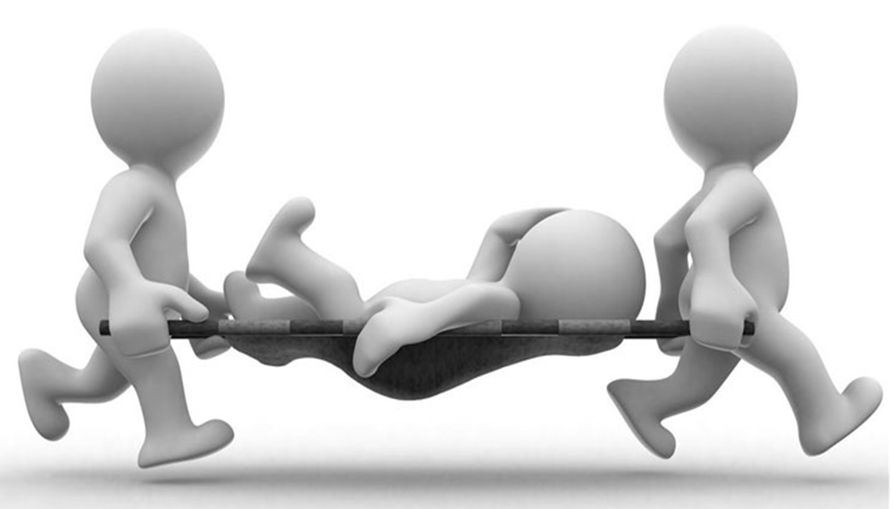
SEDYE İLE TAŞIMA KURALLARI
Güçlü kişi hasta /yaralının baş kısmında olmalı,
Daima sedye hareketlerini yönlendiren ve komut veren biri olmalı,
Sedyenin düz taşınması için öndeki ilk yardımcı sağ, arkadaki ise sol ayakla yürümeye başlamalı.

Slide 32
SEDYE İLE TAŞIMA TEKNİKLERİ

Slide 33
SEDYE İLE TAŞIMA TEKNİKLERİ

Slide 34
SEDYE İLE TAŞIMA TEKNİKLERİ

Slide 35
SEDYE İLE TAŞIMA TEKNİKLERİ

Slide 36
